Slide 1


Эдийн засгийн таамаглалд машин сургалтын аргыг ашиглах нь
САНХҮҮ ЭДИЙН ЗАСГИЙН ИХ СУРГУУЛЬ
ӨДРИЙН ХӨТӨЛБӨР
ЭКОНОМИКСИЙН ТЭНХИМ
Гүйцэтгэсэн: О.Лхагвасүрэн /FA16B319/
Удирдсан: Д.Хашбаатар /MA/

Slide 2
Агуулга
Судалгаа асуудал
Судлагдсан байдал
Судалгааны зорилго, зорилт
Судалгааны таамаглал
Судалгааны арга зүй
Судалгааны өгөгдөл
Судалгаанаас хүлээгдэж буй үр дүн
Ашигласан материал

Slide 3
Судалгааны асуудал
Машин сургалтын үр ашиг салбар бүрд нэвтэрч байна
Таамаглалын загварын тодорхой бус байдлыг арилгах
Монголын түвшинд судлагдсан байдал хомс

Slide 4
Судлагдсан байдал
Судлаач болон судалгааны ажил | Үр дүн
Браймэн ( Breiman.L) – Баггинг үнэлэгчид. (1996) | Энэхүү аргын тусламжтай гажуудлыг нэмэгдүүлэхгүйгээр таамаглалын нарийвчлалыг сайжруулсан буюу хэлбэлзлийг бууруулах боломжтой.
2. Хиндман, Бэргмэр болон Петропаулас –Тодорхой бус байдал: Яагаад баггинг хугацааны цуваан өгөгдөл дээр ажилладаг вэ? (2018) | Өгөгдлийн тодорхой бус байдал, загварын тодорхой бус байдал болон параметрийн тодорхой бус байдалд баггинг илүү нарийвчлалтай үр дүнд хүргэж байна
3. Ацуши Иноё болон Луц Клэйн – Эдийн засгийн таамаглал хийхэд баггинг хэр зэрэг ашигтай вэ? АНУ-ын ХҮИ-ийн жишээн дээр. (2004) | Шинжилгээний үр дүнд АНУ-ын инфляцын таамаглалын загварын MSE бусад загваруудтай харьцуулахад үнэмлэхүй багассан байна.

Slide 5
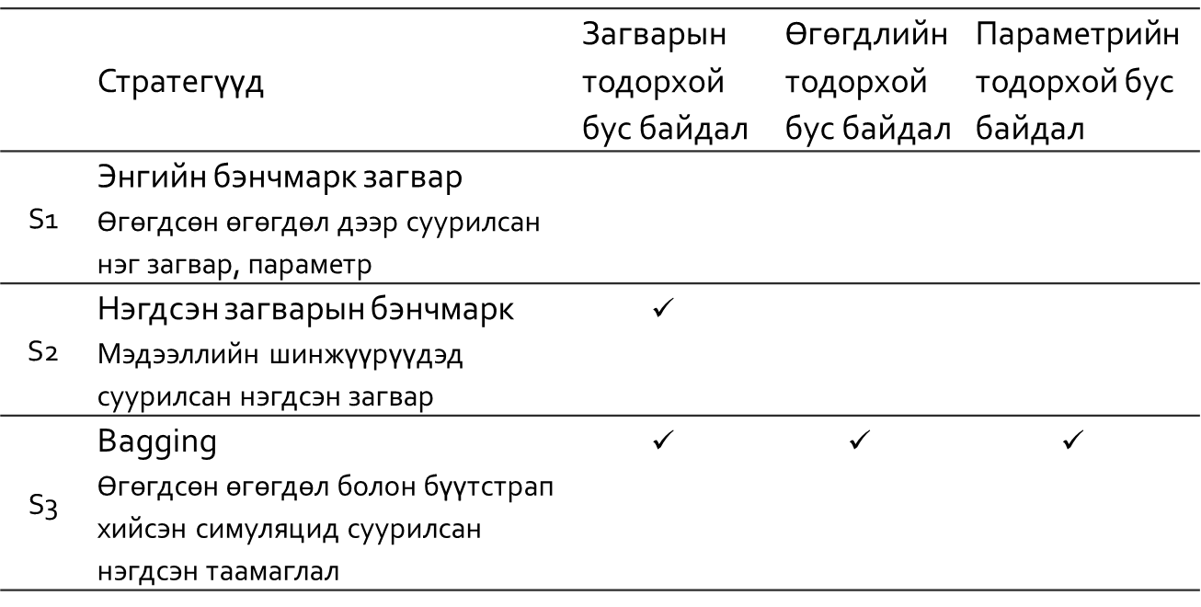
Судлагдсан байдал

Slide 6
Судалгааны зорилго, зорилт
Энэхүү судалгааны гол зорилго нь таамаглалын загваруудыг симуляцийн аргаар шинжлэн, харьцуулах юм.
  Өмнө хийгдсэн таамаглалын модель тодорхой бус байдалтай холбоотой судалгааны ажлууд болон онолын загваруудыг судлах
  Оновчтой таамаглалын стратегүүдийг сонгон авч, арга зүйг судлах
  Сонгосон аргазүйгээ ашиглан макроэдийн засгийн голлох үзүүлэлтийн талаарх таамаглал хийх
  Загвар бүр дэх үнэлгээний үр дүнг харьцуулж дүгнэлт, санал боловсруулах

Slide 7
Судалгааны таамаглал
Таамаглал 1. Таамаглалын загвар тодорхой бус үед bagging аргыг ашигласан таамаглал нь илүү нарийвчлалтай байна
Таамаглал 2. Таамаглалын загварын тодорхой бус тохиолдолд bagging аргазүй нь илүү хэлбэлзэл багатай байна.

Slide 8
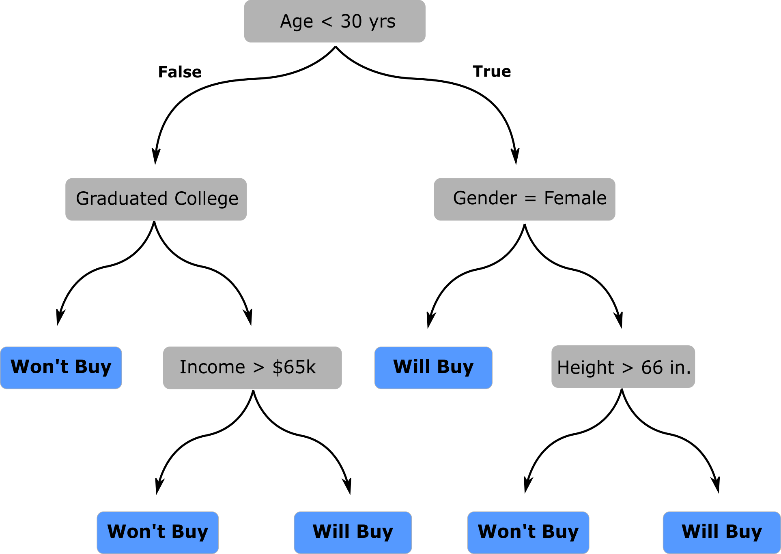
Судалгааны аргазүй
Шийдвэрийн модонд суурилсан аргазүй (tree based)
Бүүтстрап (bootstrap)
Баггинг (bagging)
Бүүстинг (boosting)
Санамсаргүй ойжуулалт (Random forest)

Slide 9
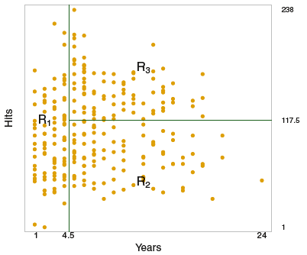
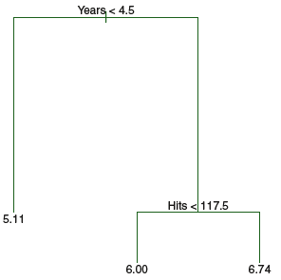
Судалгааны аргазүй

Slide 10
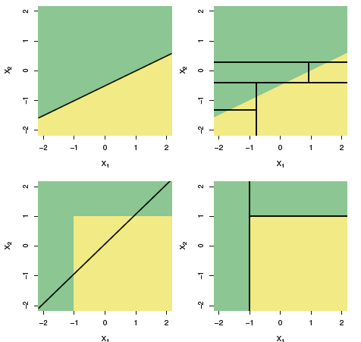
Судалгааны аргазүй
Шийдвэрийн модны давуу ба сул тал:
Шийдвэрийн мод нь үр дүнг энгийн хүмүүст тайлбарлахад хялбар
Практикт хувь хүний шийдвэр гаргалттай ижил
Чанарын хувьсагчийг ашиглахад хялбар
Сул тал:
Бусад аргуудтай харьцуулахад нарийвчлал бага

Slide 11
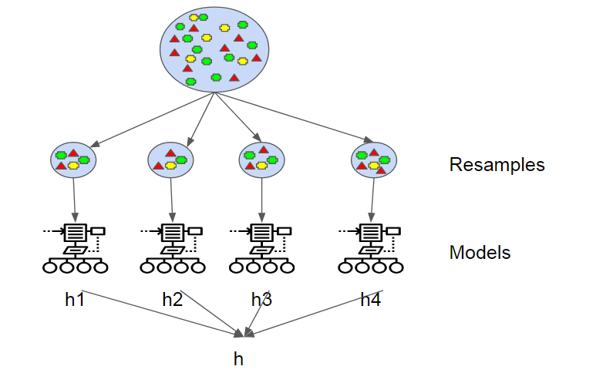
Судалгааны аргазүй
Баггинг (bagging) аргазүй нь бүүтстрап нэгдэл (bootstrap aggregation) гэсэн үгийн товчлол

Slide 12

Судалгааны өгөгдөл
Дотоодын нийт бүтээгдэхүүн (ДНБ)
Хэрэглээний үнийн индекс (ХҮИ)
Ажил эрхлэлтийн түвшин (АЭТ)

Slide 13
Ашигласан материал
Box, G. E., & Draper, N. R. (1987). Empirical model-building and response surfaces. New York: John Wiley & Sons.
Breiman, L. (1996). Bagging predictors. Machine learning, 123-140.
Inoue, A., & Kilian, L. (2008). How useful is bagging in forecasting economic time series? A case study of US consumer price inflation. Journal of the American Statistical Association, 511-522.
Petropoulos, F., Hyndman, R. J., & Bergmeir, C. (2018). Exploring the sources of uncertainty: Why does bagging for time series forecasting work? European Journal of Operational Research, 545-554.
Rapach, D. E. (2010). Bagging or combining (or both)? An analysis based on forecasting US employment growth. Econometric Reviews, 511-533.

Slide 14

Анхаарлаар шагнасанд баярлалаа

